Slide 1
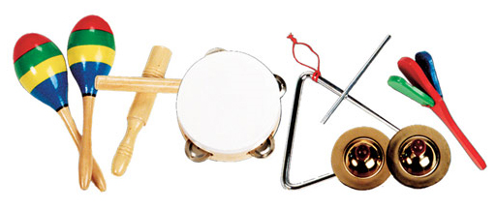
Развитие музыкальности у детей младшего дошкольного возраста в процессе игры на музыкальных инструментах

Slide 2
Тема педагогического опыта: Развитие музыкальности у детей младшего дошкольного возраста в процессе игры на детских музыкальных инструментах
Ф.И.О. автора – Москаленко Екатерина Сергеевна
Образовательное учреждение - Государственное бюджетное образовательное учреждение города Москвы средняя образовательная школа № 1376
Занимаемая должность – музыкальный руководитель ГКП

Slide 3
Этапы работы по теме:
Теоретический – изучение педагогической и методической литературы.
Практический – подбор основных методов, средств и форм работы с детьми, работа с детьми, взаимодействие с воспитателем и родителями.
Аналитический – анализ итогов, работа над ошибками, подготовка консультаций, оформление опыта работы.

Slide 4
Цель педагогического опыта:
При помощи детских музыкальных инструментов развивать музыкальные и творческие способности детей, воспитывать чувство ансамбля, формировать слуховой контроль.

Slide 5
Теоретический этап работы
Информационное пространство, в котором находятся современные дети, значительно расширяет их кругозор, развивает познавательный интерес, но, зачастую, не может в полном объеме удовлетворить духовные потребности и раскрыть индивидуальность ребенка. Чтобы взаимодействовать с современными детьми, педагогу самому необходимо быть современным. Не отрицая традиционные приемы и методы, все же находить новые способы сотрудничества.
За основу своего опыта я взяла программу «Ладушки» ( авторы: И. Каплунова, И. Новоскольцева) и программу Кононовой Н.Г. «Обучаем игре на детских музыкальных инструментах», так как это уникальная возможность:
развивать индивидуальность детей, их способность к импровизации, творчеству, умение фантазировать;
воспитывать и развивать музыкальные способности в увлекательной эстетической игре с инструментами;
проявить внимание к эмоциональному миру детей, их способности к сопереживанию;
воспитывать навыки общения и сотрудничества в группе;
тренировки различных видов внимания, точной и быстрой реакции, умения слушать, активно воспринимать.

Slide 6
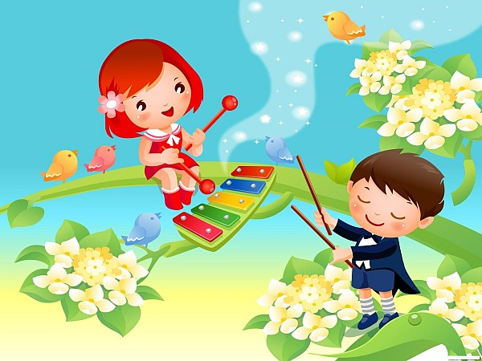
Практический этап работы
Методы, используемые в работе:
Объяснение
Наглядно-зрительный
Наглядно-слуховой
Практический
Метод активизации творческих проявлений

Slide 7
Формы учебных занятий:
Разные виды музыкальных занятий
Музыкально-дидактические игры
Индивидуальная и самостоятельная музыкально-эстетическая деятельность
Музыкальные досуги
Приёмы, используемые в работе:
Побуждения
Предложения
Совместного поиска
Наблюдения
Помощи

Slide 8
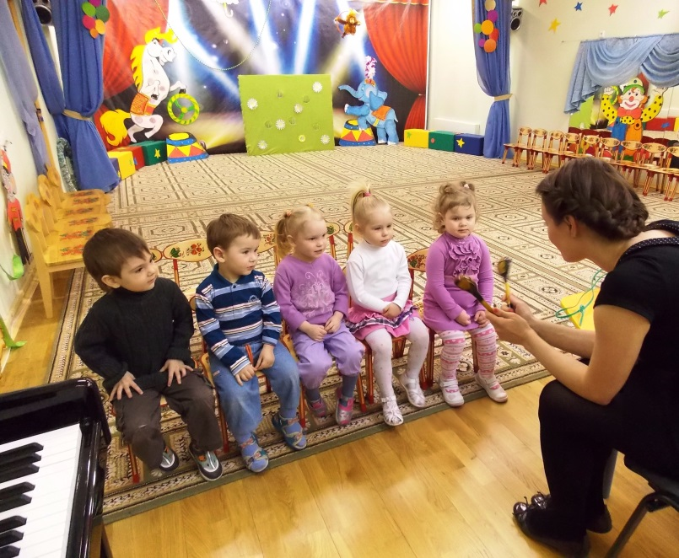
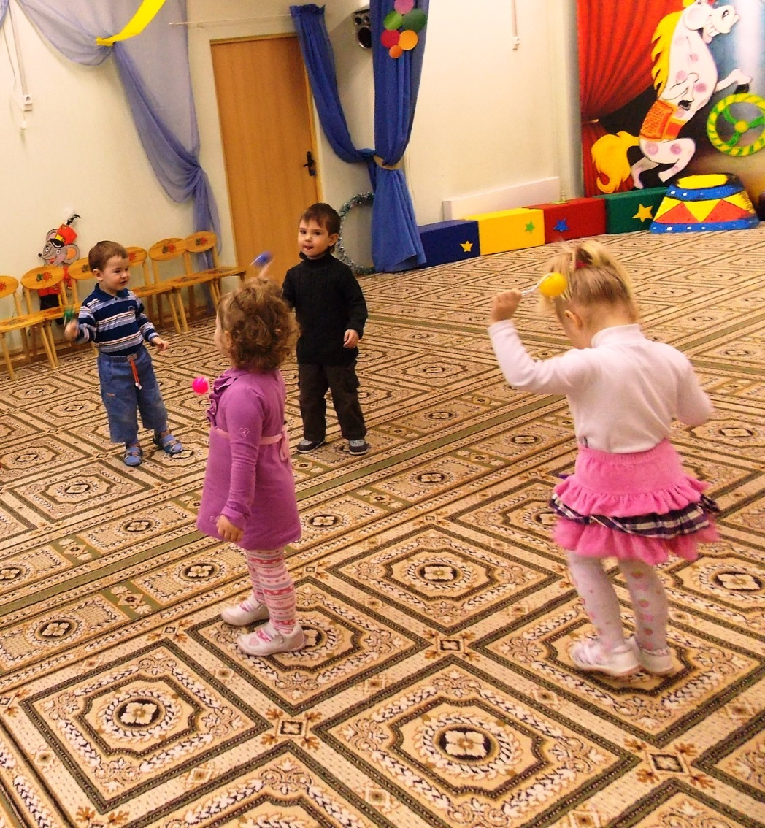
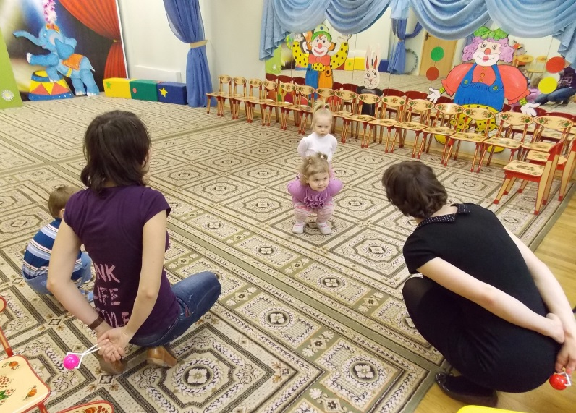

Slide 9
Музыкально – дидактическая игра – музицирование: сказочка - шумелка
В такой сказке текст составляется так, что после одной - двух фраз ребёнку есть возможность что-либо изобразить шумом. Реализация малышом своих представлений в звуках и шумах - занятие творческое и весьма эмоциональное. Совместная игра малыша с взрослым или другими детьми даёт навыки взаимодействия и коллективизма. Копирование «чужих» ритмов развивает слуховое восприятие и память. Различение громких и тихих звуков, отрывистых и протяжных, высоких и низких развивает слух ребёнка, а копирование шумов способствует развитию мелкой моторики. Благодаря шумовому оформлению сказочек, у ребёнка развивается и умение сосредоточенно слушать, и хорошая реакция и память.

Slide 10
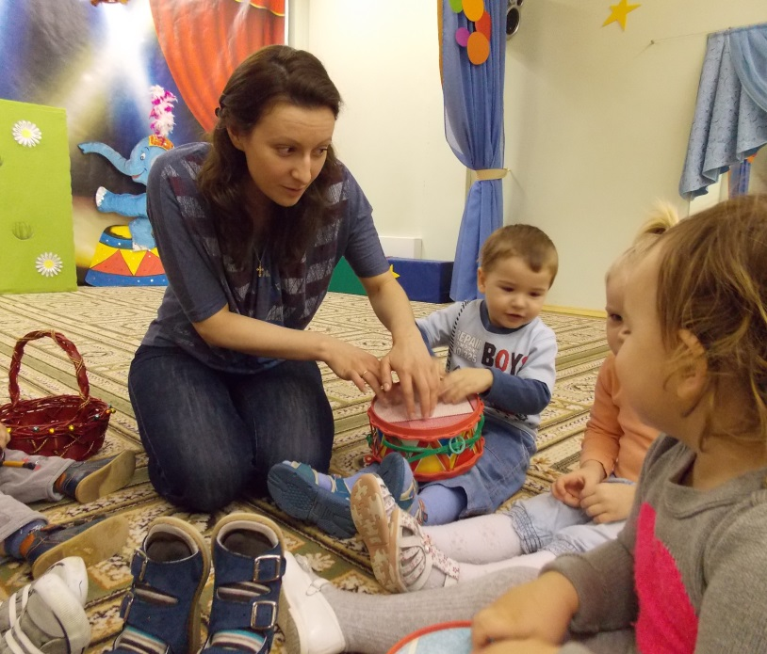
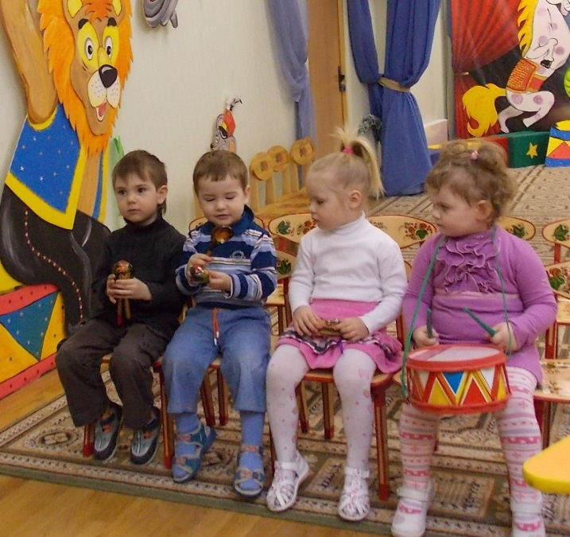
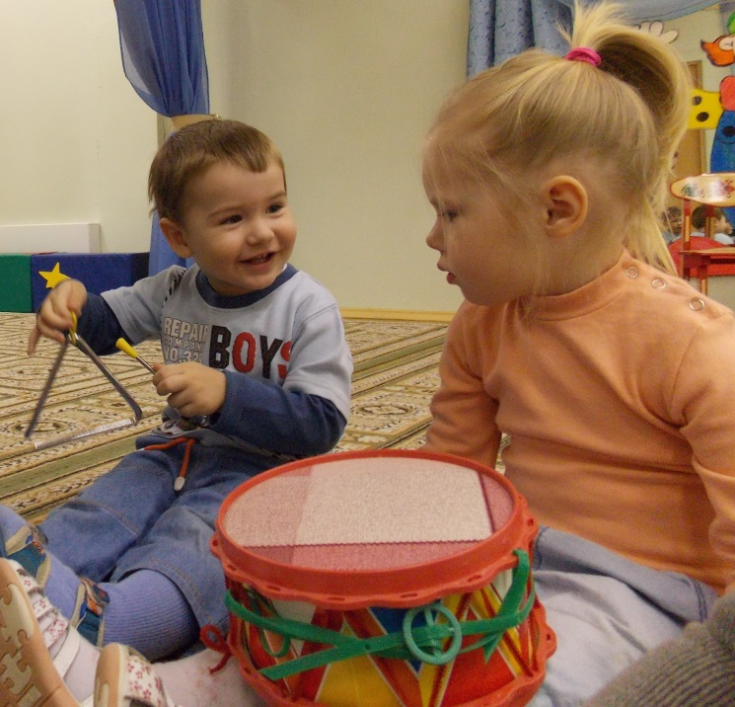

Slide 11
Аналитический этап работы
Результаты работы показывают, что использование детских музыкальных инструментов содействует развитию творческих способностей у детей, природной музыкальности, создает условия для широкой ориентации в музыке и накоплению запаса музыкальных впечатлений.
Главный критерий в оценке результатов творческих опытов детей - это не только правильность выполненных заданий, а прежде всего - возник ли у них интерес к этому занятию.
Подводя итог, можно сказать, что практически все дети проявляют интерес к музыке, к спонтанному включению в любое музицирование. Но есть и те детки, которым нужно уделить больше внимание. Для того, чтобы раскрепостить этих ребят, в будущем планирую провести индивидуальную работу с целью: заинтересовать и привлечь к совместному музыкальному процессу.

Slide 12
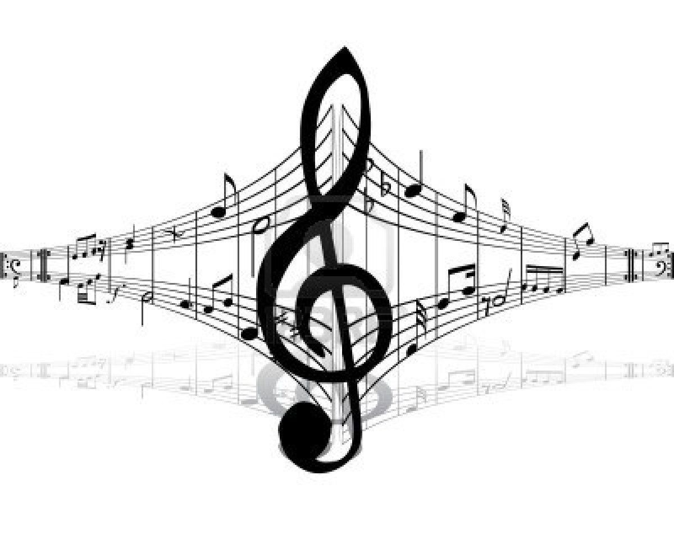
СПАСИБО ЗА ВНИМАНИЕ!

